Slide 1
深度学习：走向核心素养
第四讲
怎样推进深度学习
读书交流会
新北区龙虎塘中学
吴秋萍

Slide 2
第四讲《怎样推进深度学习》主要内容
一、区域教研如何保障
和推进深度学习
二、学校如何保障
和推进深度学习

Slide 3
第四讲 主要内容
一、区域教研如何保障和推进深度学习
（一）大处着眼，创新区域教研机制
1、整合资源、设计方案 2、学科课程基地 3、微项目研究
（二）建立种子团队，智力支持深度学习
1、教研员 2、着力提升区域教研团队的核心素养
（三）先行先试，形成区域实践策略
1、选择 分学科 2、梳理 分享 3、推进

Slide 4
第四讲 主要内容
二、学校如何保障和推进深度学习
（一）聚焦学生学习，系统思考教学改进
1、以“整体和整合”为原则 2、从校本研修视角系统规划
3、改进成果方式 4、学科先行 典型引路
（二）深度学习与教师专业发展 相结合
1、面对真问题 2、寻找突破口和路径
（三）助力先行学科与建设良好生态并行
1、减少灌输式报告 增加体验式培训 2、减少说教和评价，增加交流和研讨 3、减少约束与问责，建设学习共同体
（四）基于课程建设的校本研修和学校发展
1、利于激发动力 2、根据实际建设不同类型
3、深度学习与学校合作文化水平的提升

Slide 5
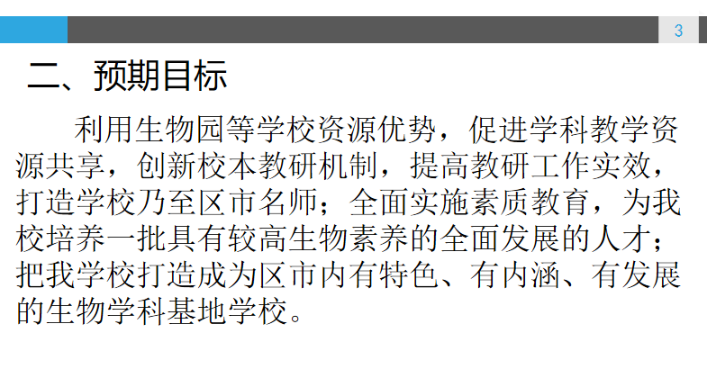
以我校评为区生物学科教研基地为例：
学科教研基地：指在教研员的指导下，由学科首席教师、本校教师共同参与，以加强学校学科建设为目标，聚焦学科的课程规划、课堂教学、学业评价、教学资源和队伍建设中的关键问题开展研究和实践，整体提升教研组学科育人能力的学科教研团队。（书P117）
1、明晰本校育人特色与方向
2、以课程体系的结构性优化为载体
3、以课堂教学改进为核心
4、教师的专业化成长
5、学生核心素养的提升

Slide 6
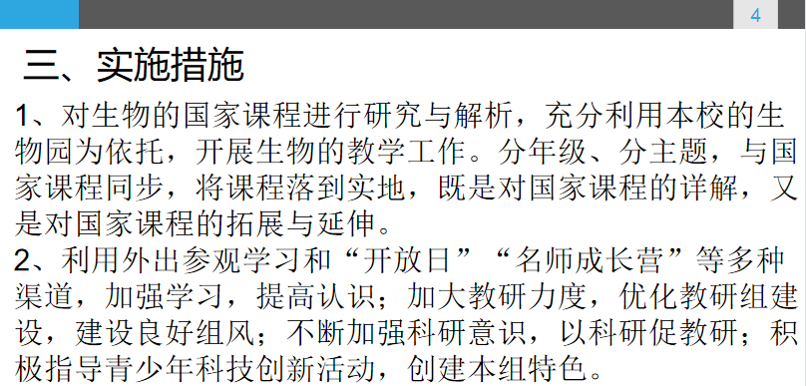
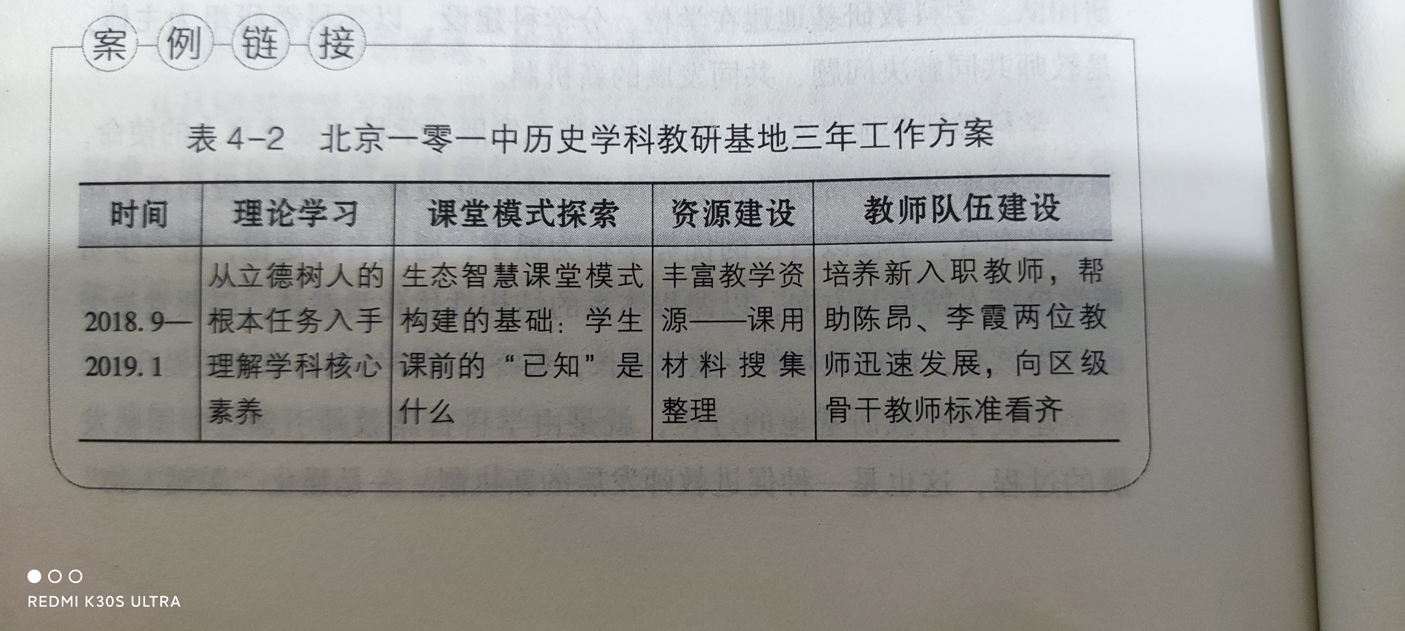
交流去了新桥初中，有了王玉峰、阎立云等生物老师的帮助与合作。
与曹华、张婷等老师一起进行市课题的研究，开启了龙虎与实验的共同研究篇章。

Slide 7
个人感悟
谢谢各位的聆听

